Slide 1
Ομάδα 32: Εφαρμογή Τοπικού Πρωταθλήματος Ποδοσφαίρου
Γιαννάκης Μύρων – 1072899
Θεοφίλου Στυλιανός – 1072791

Slide 2
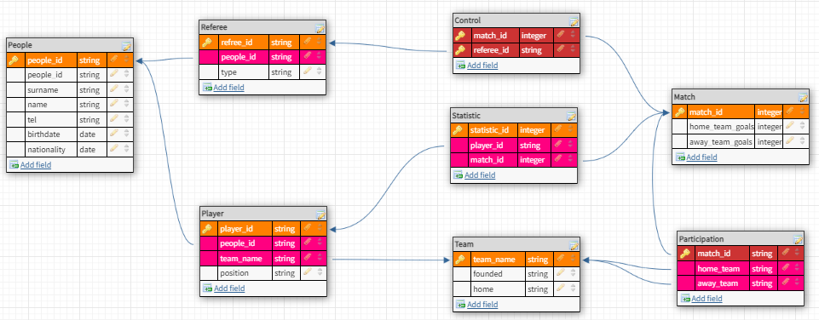
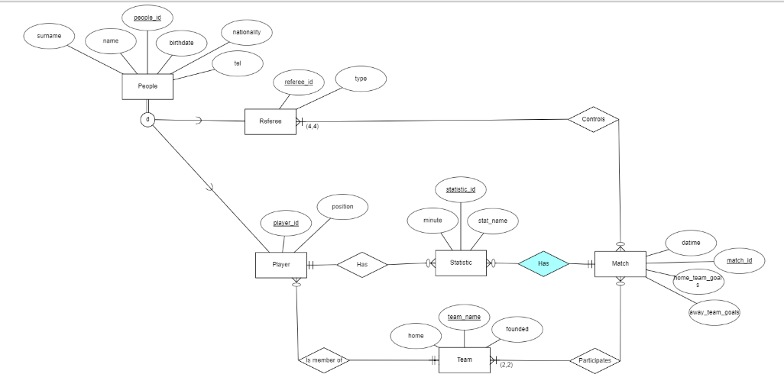
Τα διαγράμματα (ERD και σχεσιακό)

Slide 3
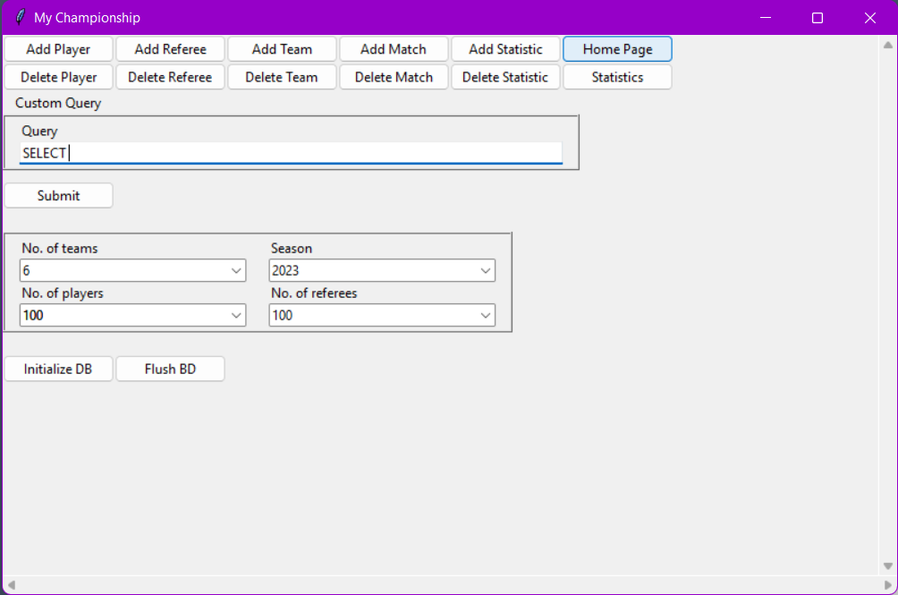
Το GUI

Slide 4
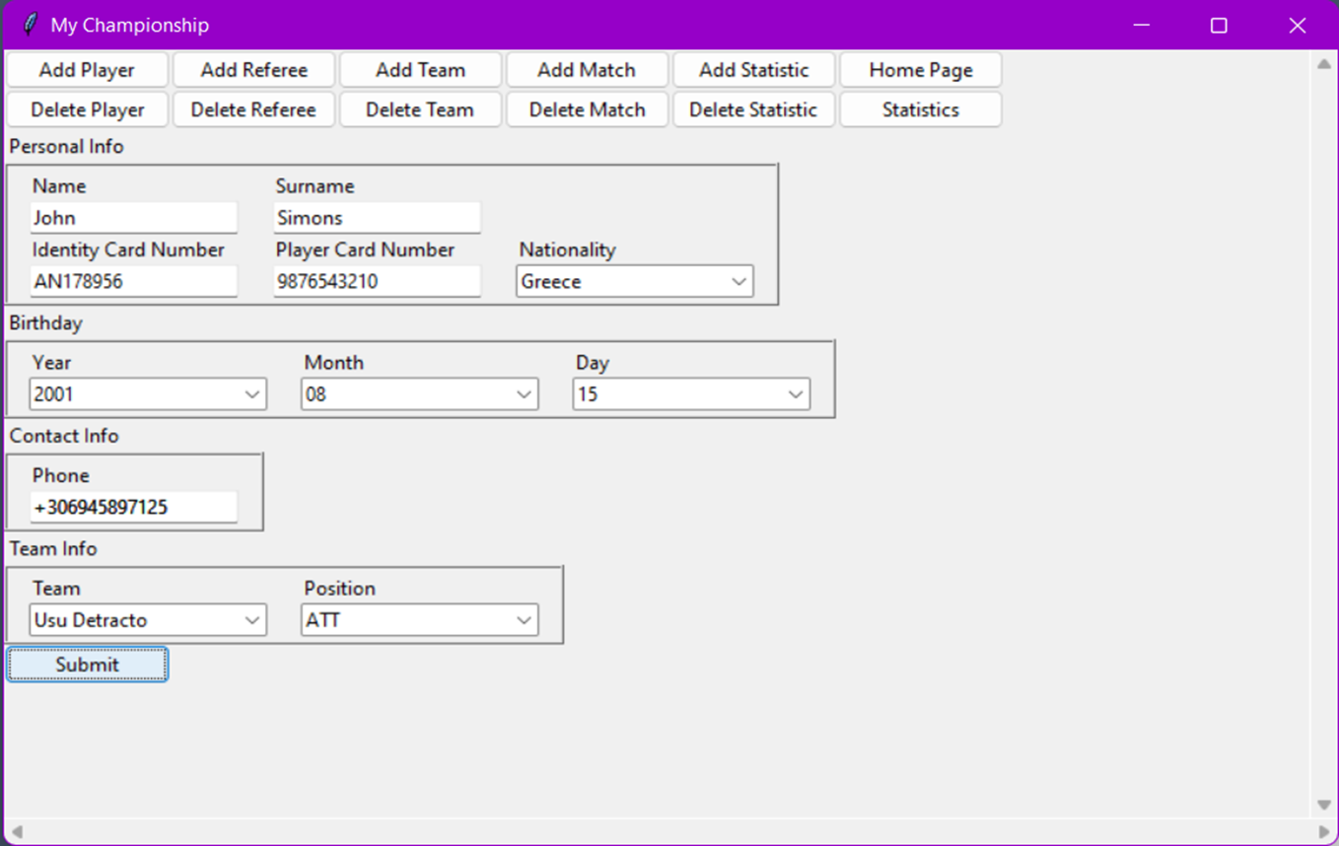
Προσθήκη παίκτη (οντότητας)

Slide 5
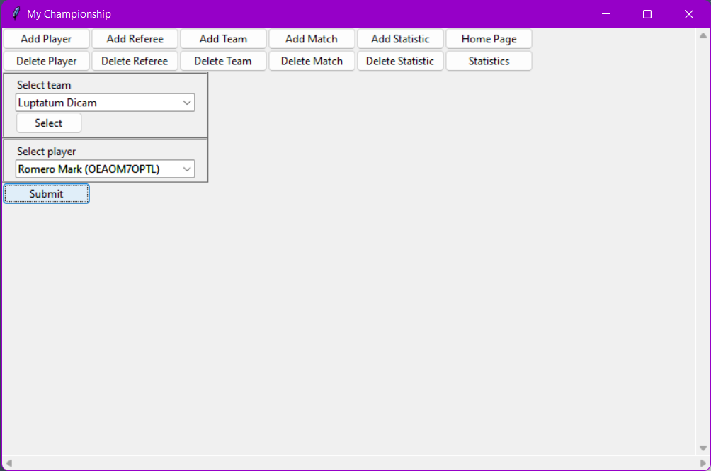
Διαγραφή παίκτη (οντότητας)

Slide 6
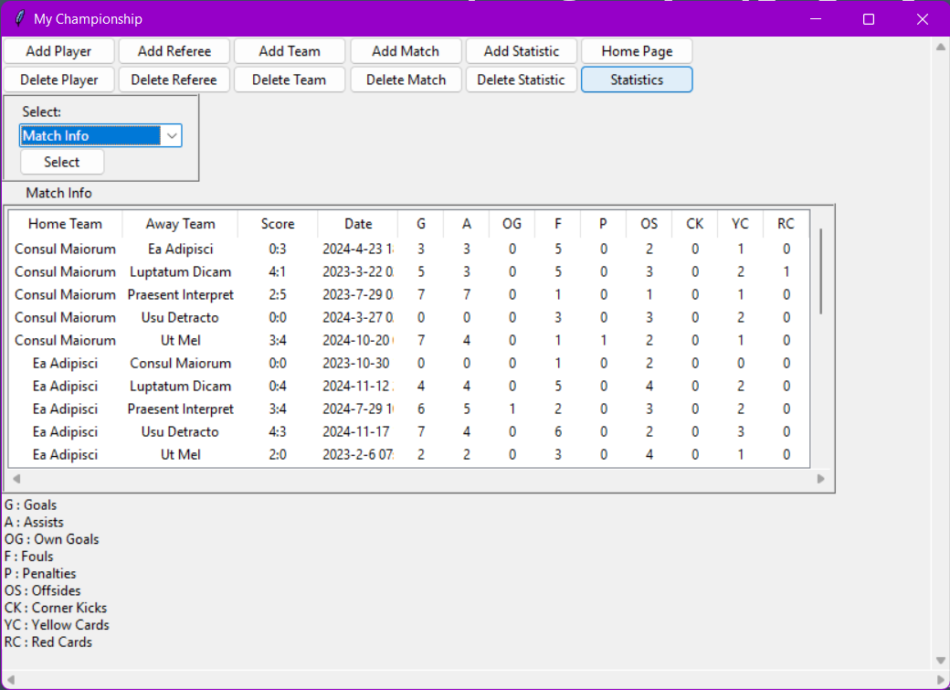
Ενσωματωμένα Queries (αγώνες)

Slide 7
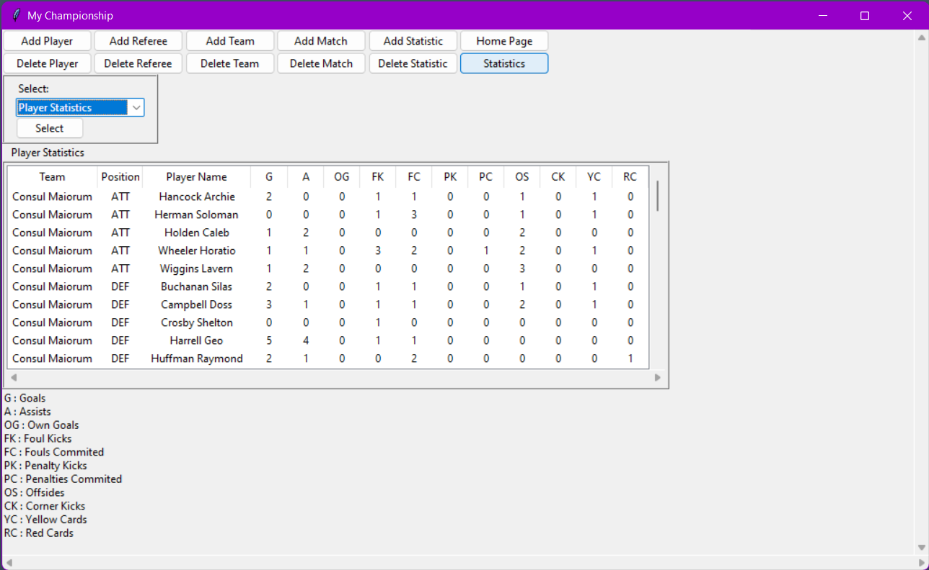
Ενσωματωμένα Queries (στατιστικά)

Slide 8
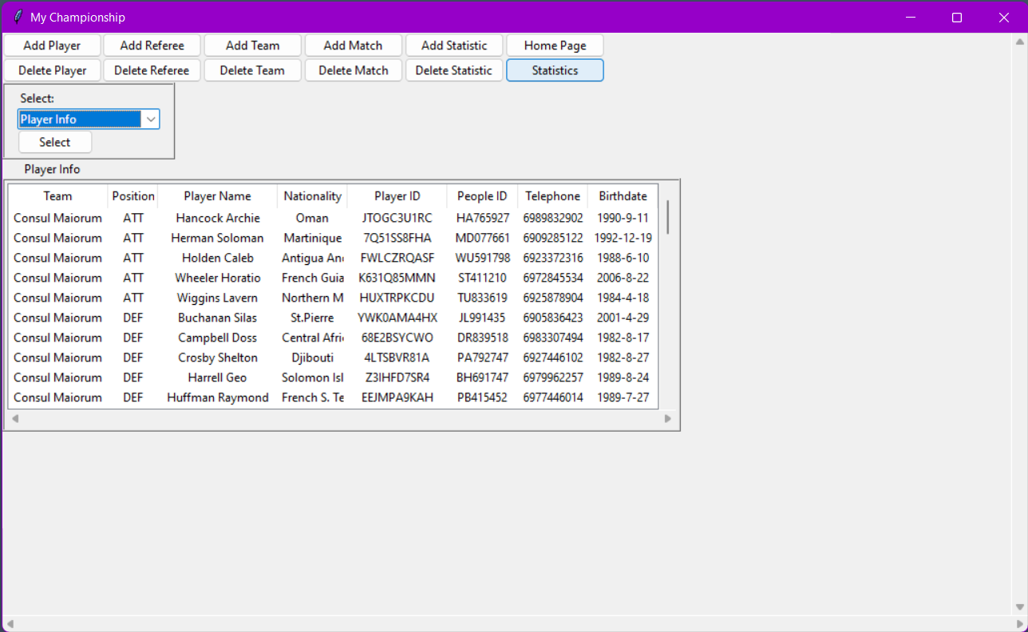
Ενσωματωμένα Queries (παίκτες)

Slide 9
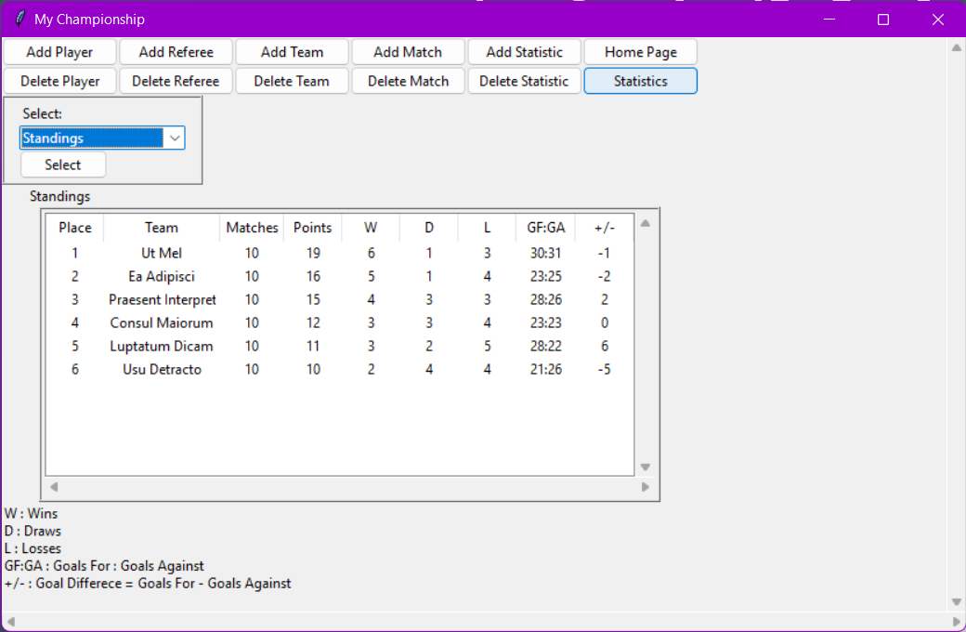
Ενσωματωμένα Queries (βαθμολογία)

Slide 10
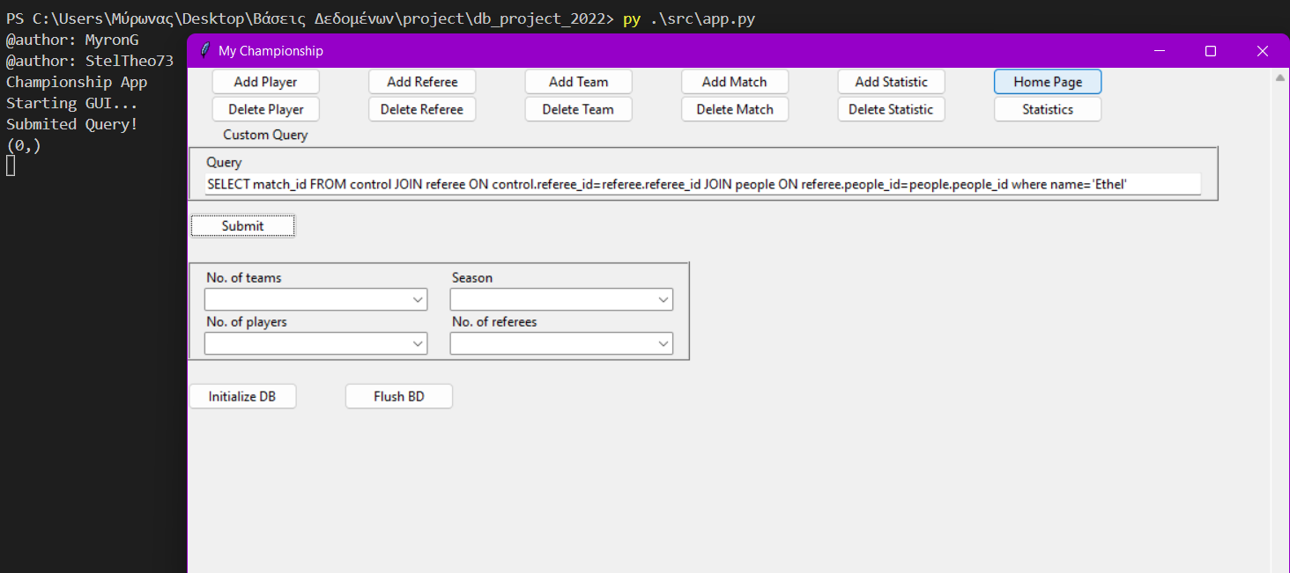
Προσαρμοσμένα SQL Queries (1)

Slide 11
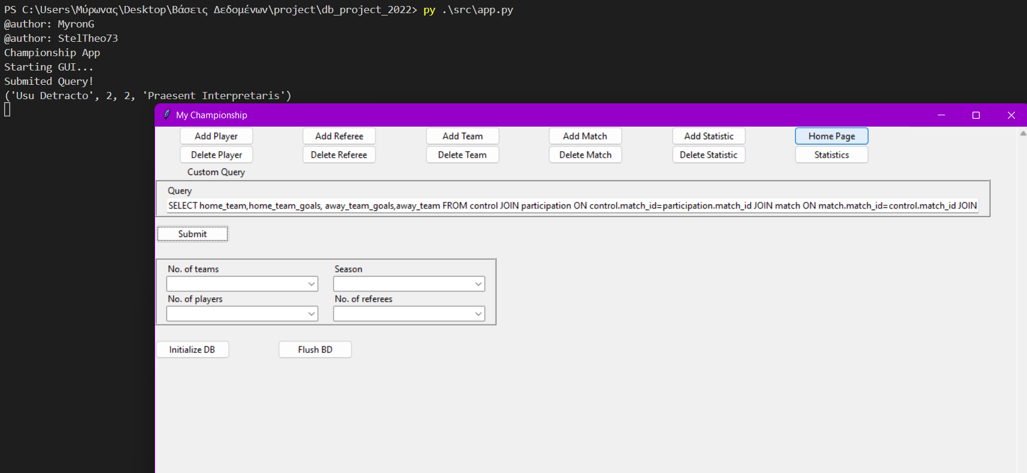
Προσαρμοσμένα SQL Queries (2)
SELECT home_team,home_team_goals, away_team_goals,away_team FROM control JOIN participation ON control.match_id=participation.match_id JOIN match ON match.match_id=control.match_id JOIN referee ON control.referee_id=referee.referee_id JOIN people ON referee.people_id=people.people_id where name='Ethel'

